Slide 1
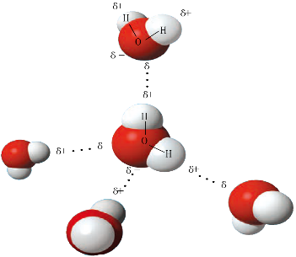


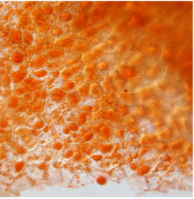
2026年高考一轮复习
第一单元 细胞的结构与功能（二）
细胞质与细胞核

Slide 2
六、细胞质
细胞质基质
1、状态：溶胶状态
2、成分：水、无机盐、脂质、糖类、氨基酸、核苷酸和多种酶
3、功能：为活细胞新陈代谢提供物质和环境条件，是活细胞进行新陈代谢的主要场所。
细胞骨架
1、成分：蛋白质
2、结构：微丝、微管
3、功能：维持细胞形状、参与细胞运动、分裂、分化、细胞器移动、物质运输、能量转化、信息传递等。

Slide 3
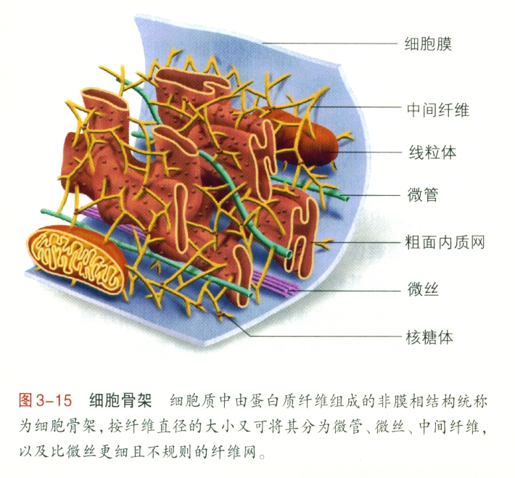

Slide 4
六、细胞质
细胞器
1、分离方法：差速离心法
2、包括：叶绿体、线粒体、核糖体、内质网、高尔基体、溶酶体、中心体、液泡

Slide 5
六、细胞质
3、细胞器
（1）叶绿体（质体）
分布：绿色植物绿色部分（蓝藻）（根尖分生区细胞、表皮细胞无）
形态：椭球形、球形
结构：外膜、内膜、基粒（光合色素、光合酶）、基质（光合酶、DNA、RNA、核糖体）
功能：光合作用的场所

Slide 6
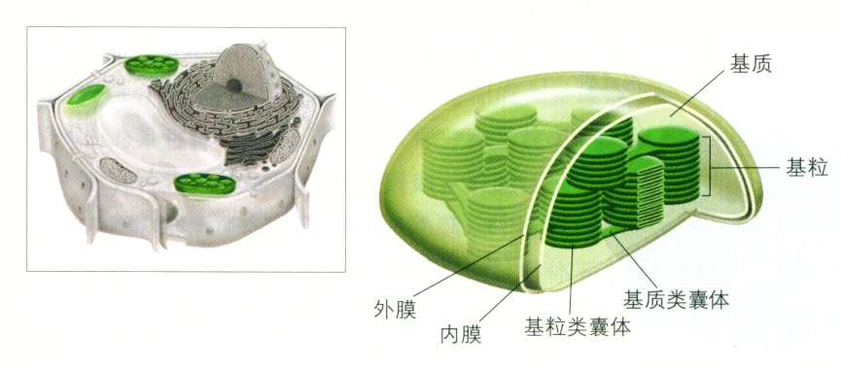
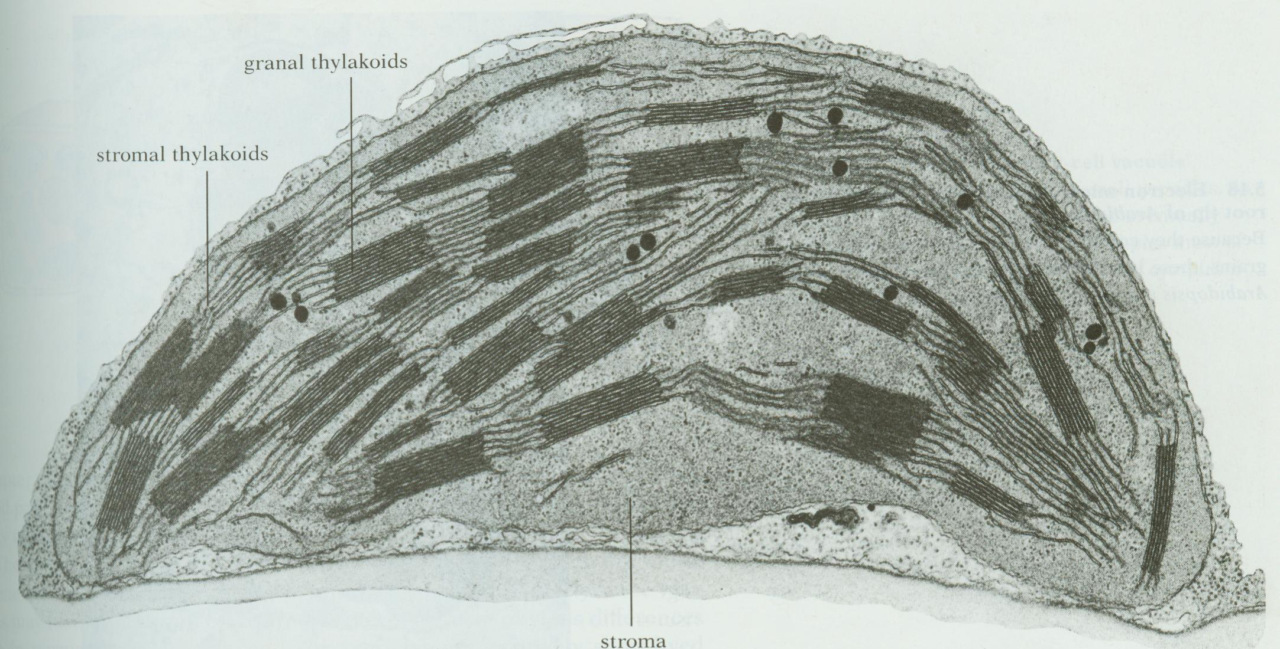

Slide 7
六、细胞质
3、细胞器
（2）线粒体
分布：真核细胞 （蛔虫的体细胞、哺乳动物成熟的红细胞无）
形态：短棒状、圆球状等
结构：外膜、内膜（内陷→嵴，呼吸酶）基质（DNA、RNA、核糖体）
功能：细胞呼吸和能量代谢中心（有氧呼吸的主要场所）

Slide 8
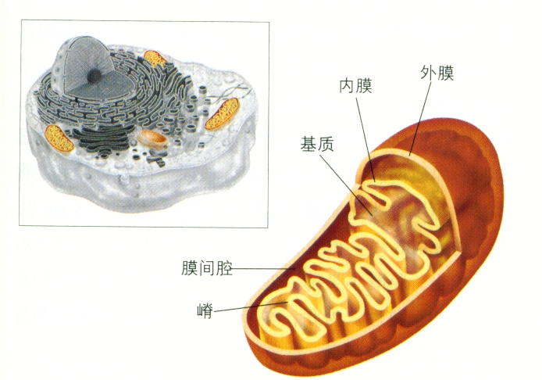
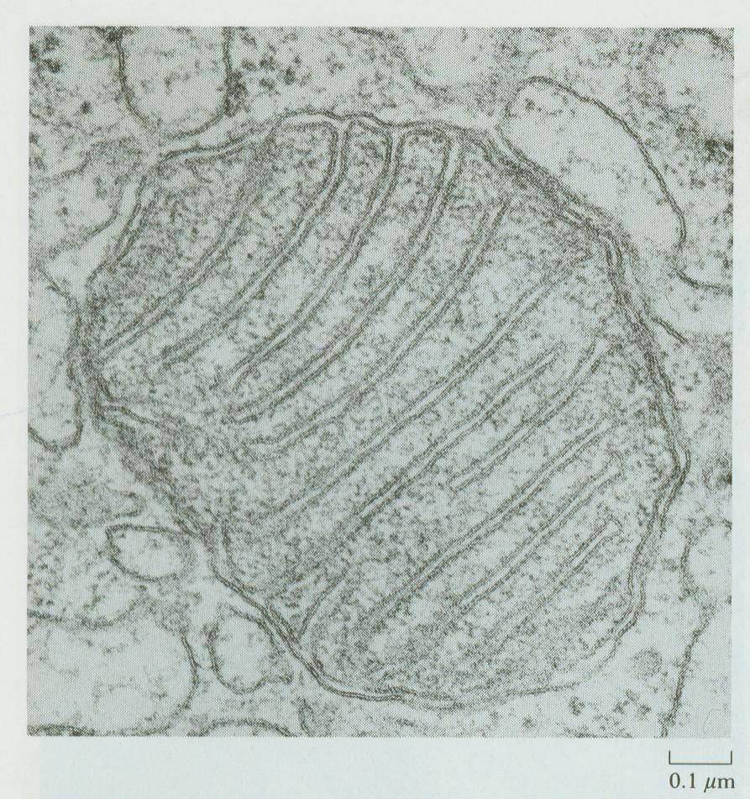

Slide 9
六、细胞质
3、细胞器
（3）内质网
分布：真核细胞
形态：网状（与核膜、细胞膜相连）
结构：单层膜
种类和功能：
粗面内质网：与蛋白质等的合成、初加工和运输有关；
光面内质网：脂质合成、乙醇氧化

Slide 10
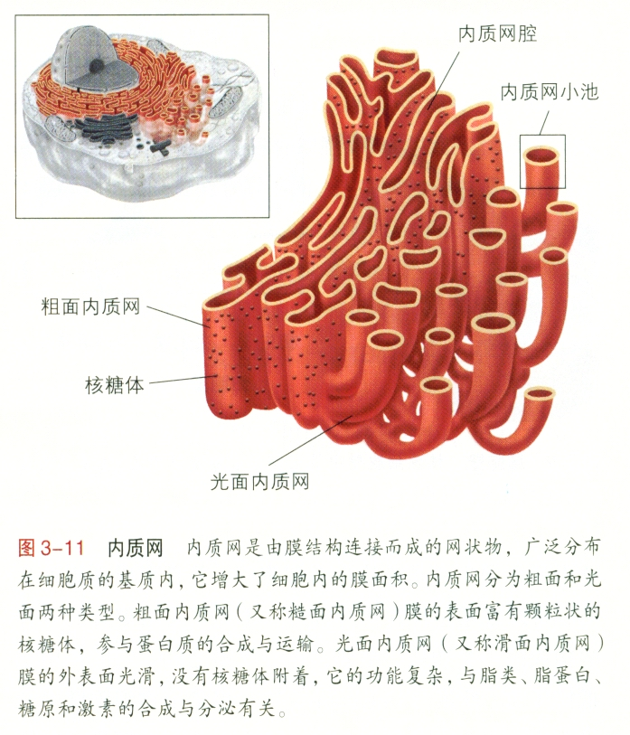
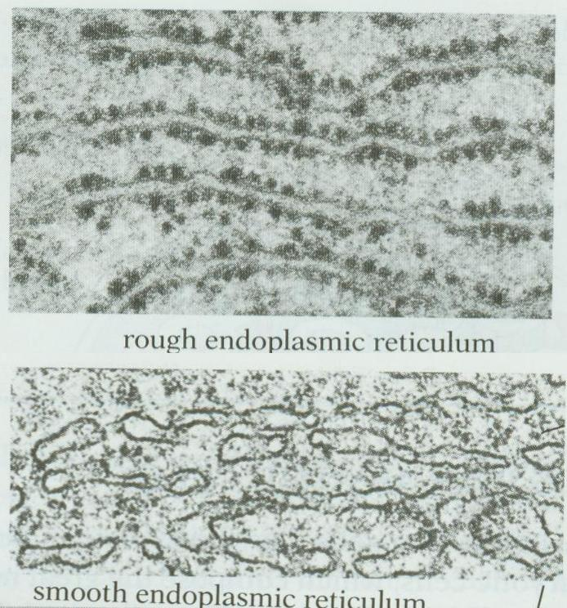

Slide 11
六、细胞质
3、细胞器
（4）高尔基体
分布：真核细胞
形态：囊泡状结构
结构：单层膜
功能：（物质转运）
蛋白质的加工、分类、包装和转运
细胞分泌、植物新生细胞壁的形成

Slide 12
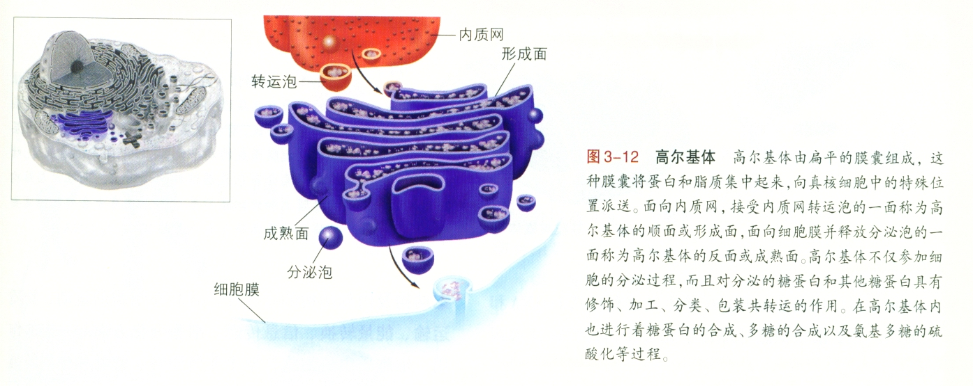
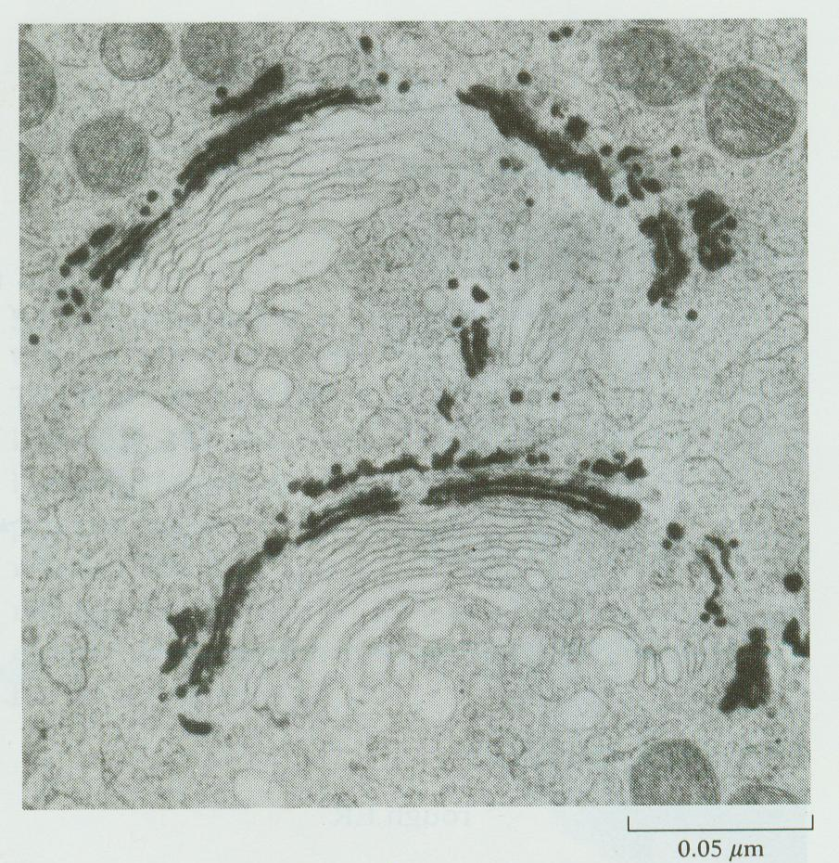

Slide 13
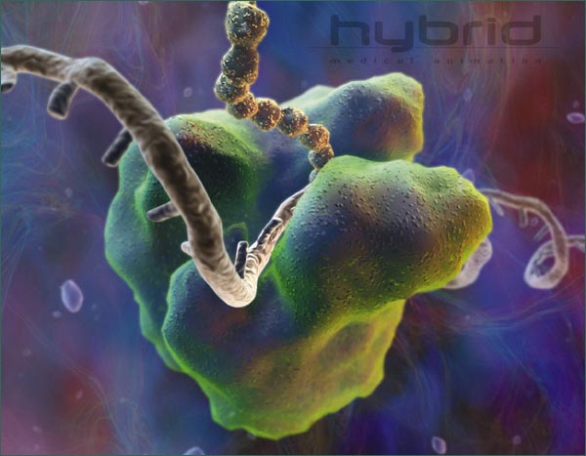
六、细胞质
3、细胞器
（5）核糖体
分布：所有细胞
形态：颗粒状
结构：蛋白质、RNA
种类和功能：（蛋白质合成）
附着型核糖体：分泌蛋白、膜蛋白
游离型核糖体：（“自用蛋白”）

Slide 14
六、细胞质
3、细胞器
（6）溶酶体
分布：主要在动物细胞
形态：泡状
结构：单层膜、多种水解酶
功能：细胞内消化（衰老、损伤的细胞器，吞噬泡中的病原体和异物）

Slide 15
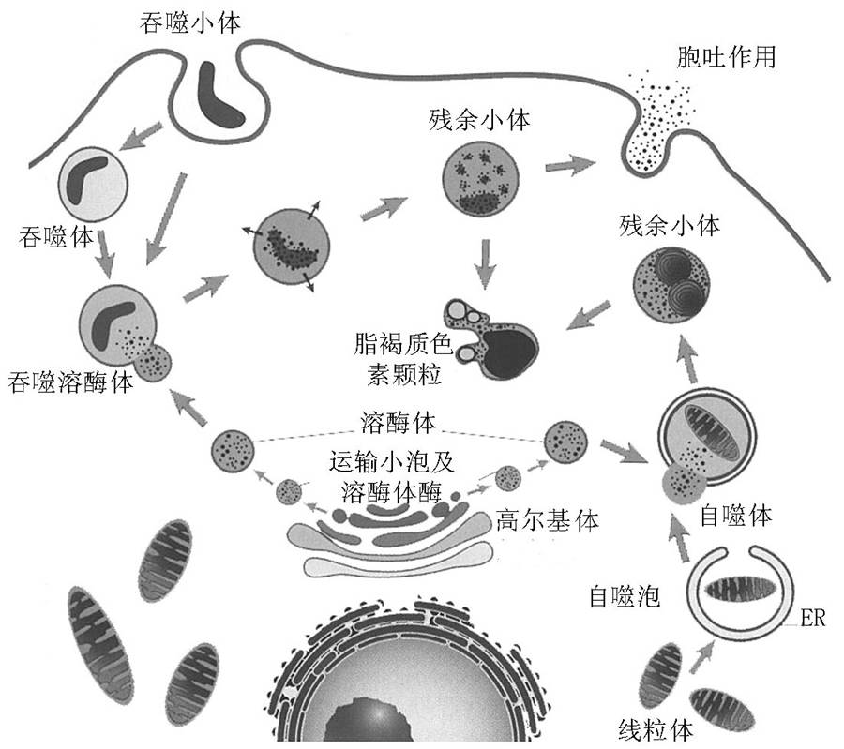

Slide 16
六、细胞质
3、细胞器
（7）中心体
分布：动物细胞和低等植物细胞
形态：两个空间垂直的中心粒
结构：蛋白质→微管→中心粒→中心体
功能：与动物细胞有丝、减数分裂有关

Slide 17
六、细胞质
3、细胞器
（8）液泡
分布：主要在植物细胞
形态：①幼嫩细胞：不明显或小
②成熟细胞：中央大液泡
结构：①液泡膜：单层膜
②细胞液：水、无机盐、色素、代谢产物（糖类、蛋白质）等
功能：水盐库（调节细胞渗透压）、代谢库

Slide 18
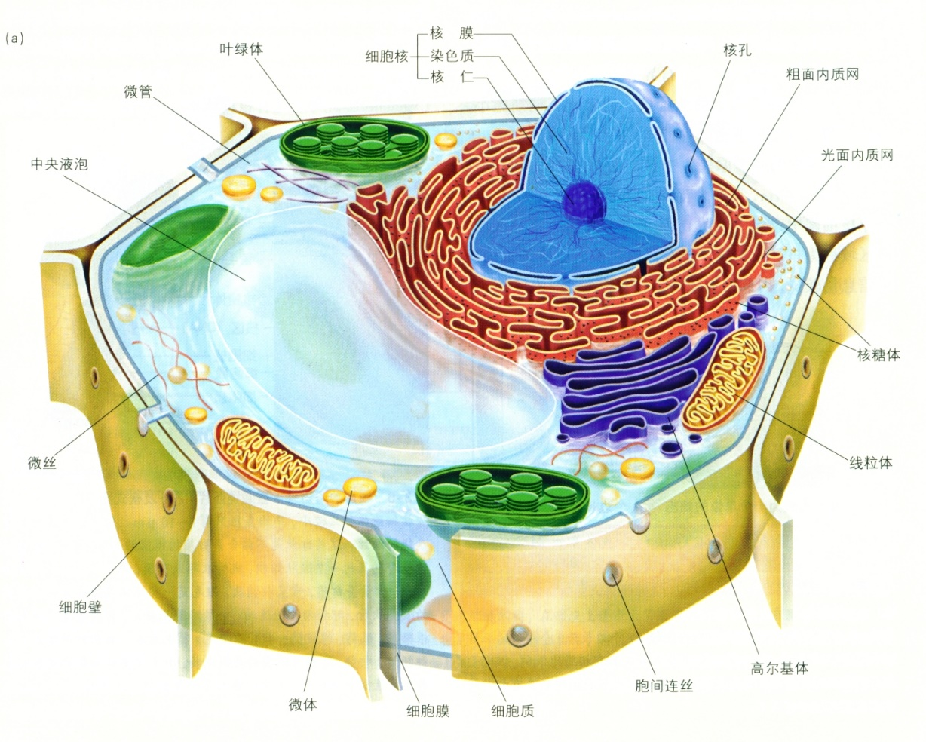
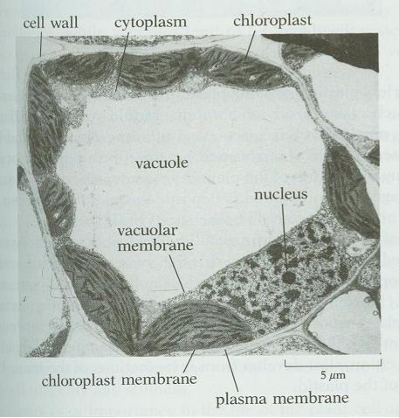

Slide 19
小结：细胞器的比较
①按照分布范围分类：动植物细胞都有的、动物细胞特有的、植物细胞特有
②按膜的性质分类： 双层膜、单层膜、无膜：
③按功能分类：与能量转化有关、与物质合成、加工、转运、分解和分泌有关、其他：
④按化学成分分类：含有色素的、含有DNA的、含有磷脂的、含有酶的：

Slide 20
①按照分布范围分类：
• 动植物细胞都有的：核糖体、内质网、高尔基体、线粒体
• 动物细胞特有的：溶酶体、中心体
• 植物细胞特有的：叶绿体、液泡
②按膜的性质分类：
• 双层膜：叶绿体、线粒体
• 单层膜：内质网、高尔基体、液泡、溶酶体
• 无膜：核糖体、中心体

Slide 21
③按功能分类：
• 与能量转化有关：叶绿体、线粒体
• 与物质合成、加工、转运、分解和分泌有关：
• 核糖体、内质网、高尔基体、溶酶体
• 其他：中心体、液泡
④按化学成分分类：
• 含有色素的：叶绿体、液泡
• 含有DNA的：叶绿体、线粒体
• 含有磷脂的：各种膜性细胞器
• 含有酶的：各种细胞器

Slide 22
七、细胞核
1、分布：真核细胞
2、功能：遗传物质贮存和复制的主要场所→细胞的控制中心
3、结构：
（1）核（被）膜：①外膜 ②内膜 ③核孔复合体：蛋白质、RNA等大分子出入细胞核的通道
分裂期，螺旋化
（2）染色质（丝）←――――――→染色体（DNA、蛋白质）
分裂间期， 解螺旋
（3）核仁：与某种RNA的合成与核糖体的形成有关
（4）核基质（核液）

Slide 23
八、生物膜系统
组成：细胞膜、细胞器膜、细胞核膜
联系：
结构（均为单位膜、相互连通和转化）
功能（分工合作，协调一致）
意义：
维持细胞内部环境的稳定——细胞膜
区域分隔——细胞器膜、细胞核膜
增大供酶附着的膜面积——内、高、线、叶

Slide 24
九、研究方法
显微观察
差速离心
蛋白标记
建立模型

Slide 25
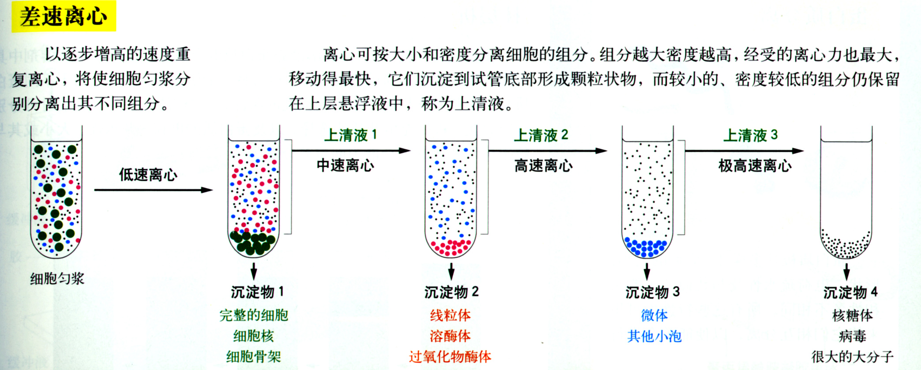
差速离心技术
细胞器的分离和功能研究

Slide 26
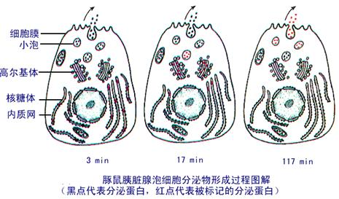
同位素示踪法
蛋白质的合成、加工、转运和分泌

Slide 27
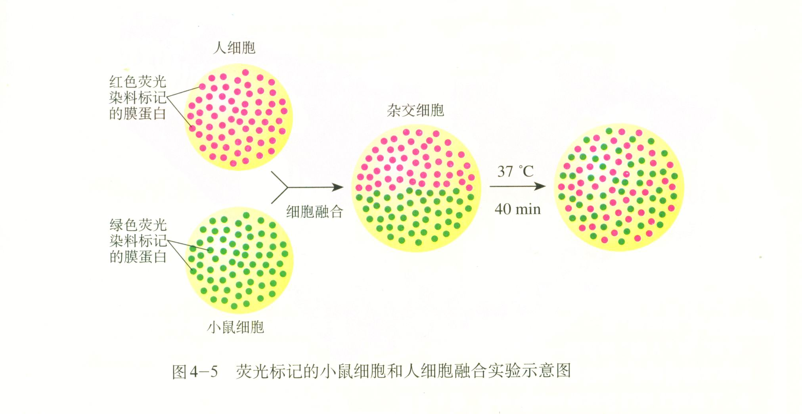
荧光蛋白标记法

Slide 28
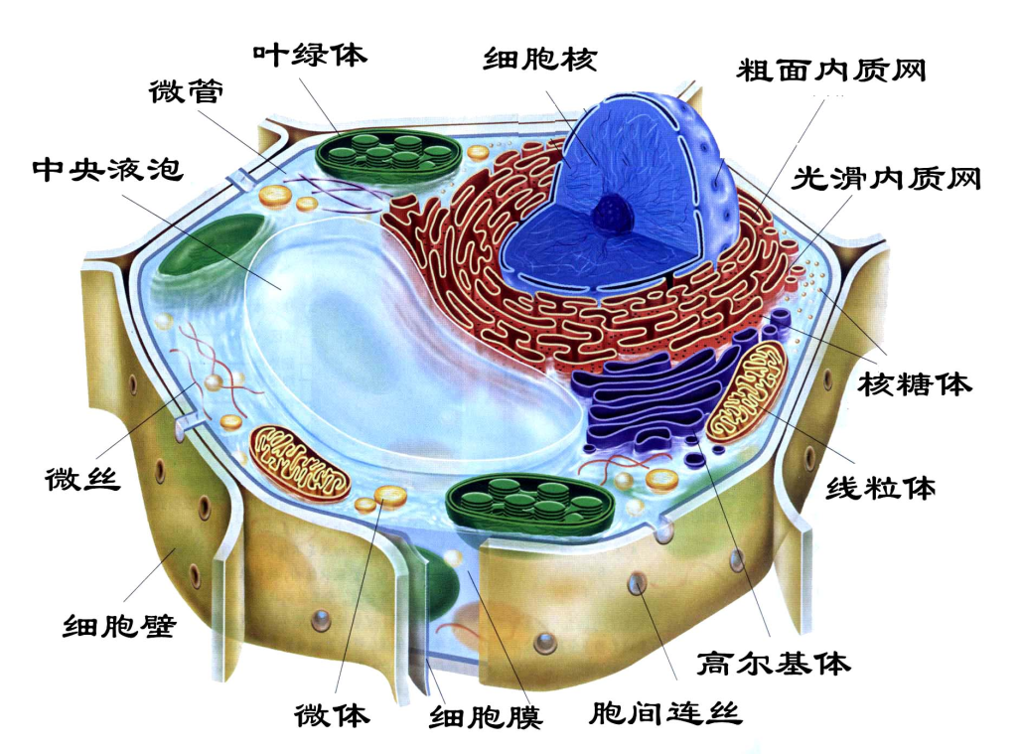
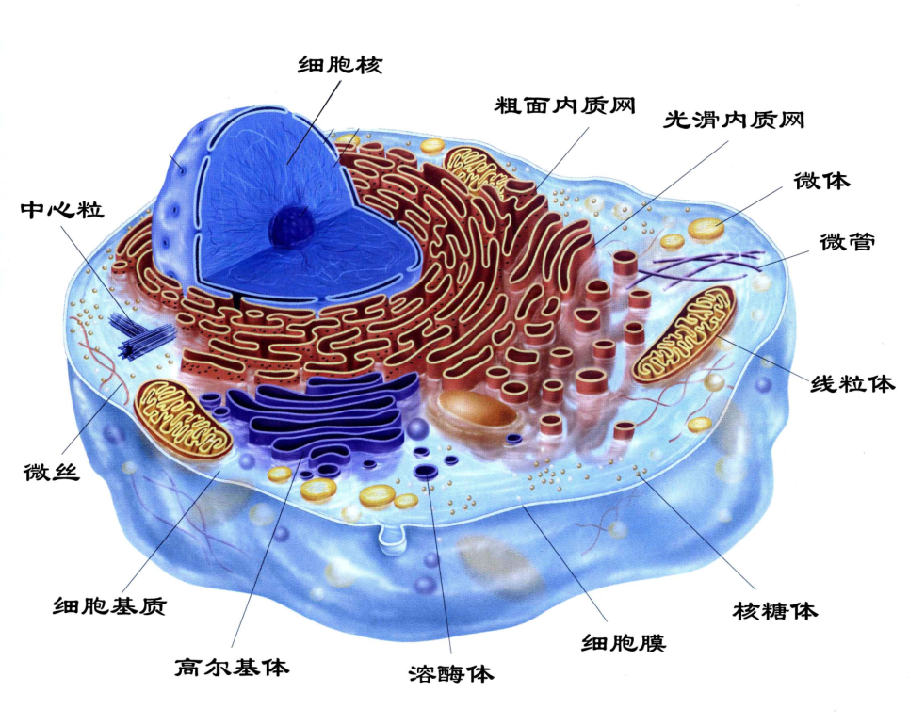
建立模型法
真核细胞的亚显微结构模型

